Slide 1
UỶ BAN NHÂN DÂN QUẬN HỒNG BÀNG
TRƯỜNG TIỂU HỌC AN HỒNG
ĐẠO ĐỨC 5
Tuần 8: Bài 3 : Vượt qua khó khăn ( Tiết 1)
Giáo viên : Lê Thị Duyên
Giảng dạy : Lớp 5A1

Slide 2



Slide 3



Mỗi đội lần lượt tìm ra các câu ca dao, tục ngữ, thành ngữ nói về đức tính siêng năng, kiên trì, vượt khó trong học tập và cuộc sống.
Đội nào tìm được nhiều câu đúng và nhanh nhất sẽ thắng cuộc

Slide 4







3p

Slide 5
– Có chí thì nên;
– Kiến tha lâu cũng đầy tổ;
– Nước chảy đá mòn;
– Năng nhặt chặt bị;
– Có công mài sắt có ngày nên kim;
– Cần cù bù thông minh;
– Nên thợ nên thầy nhờ có học/ No ăn, no mặc bởi hay làm.

Slide 6









Notes:
Trong cuộc sống và học tập của mỗi người luôn xuất hiện những khó khăn đòi hỏi chúng ta cần phải vượt qua. Biết vượt qua khó khăn không những sẽ giúp chúng ta thành công mà việc nhận biết những thử thách và vượt qua chúng còn khiến ta cảm thấy tự tin hơn và có thể đối mặt với bất cứ tình huống nào trong cuộc sống

Slide 7

– Nhận biết được những khó khăn cần phải vượt qua trong học tập và trong cuộc sống.
– Kể được một số biểu hiện của vượt qua khó khăn.
– Biết vì sao phải vượt qua khó khăn.
– Biết vượt qua một số khó khăn của bản thân trong học tập và sinh hoạt.
– Quý trọng gương vượt khó trong học tập và cuộc sống

Slide 8


Slide 9
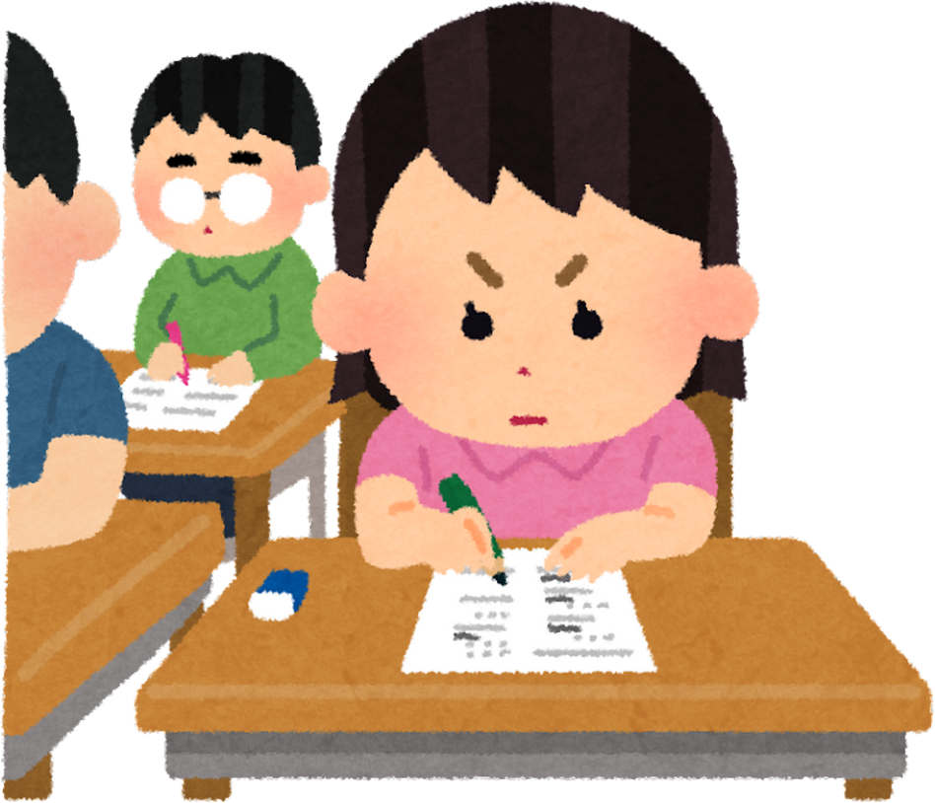
Hoạt động 1: Nhận biết những khó khăn cần phải vượt qua trong học tập và trong cuộc sống

Slide 10

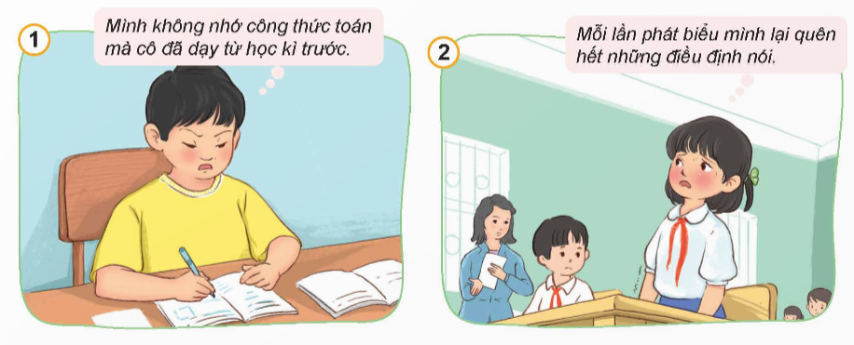
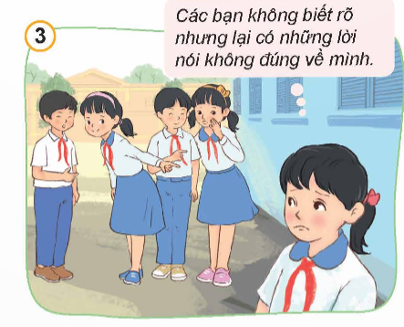
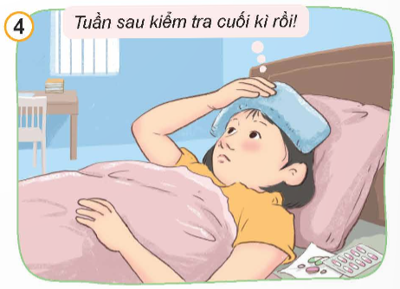
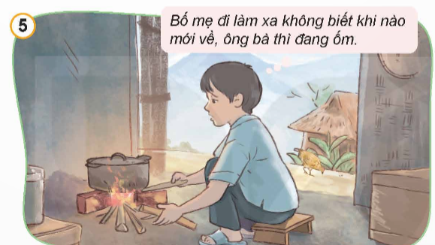
Quan sát tranh và thực hiện yêu cầu

Slide 11

Em hãy chỉ ra khó khăn của các bạn trong bức tranh trên.
Kể thêm những khó khăn khác trong học tập và cuộc sống mà em biết.
Thảo luận nhóm đôi

Slide 12

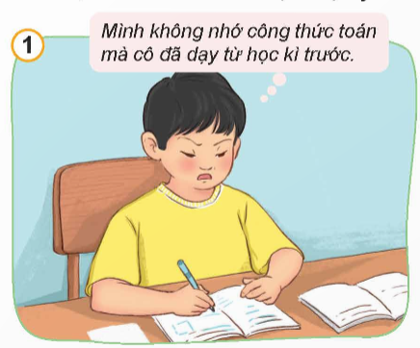
Bạn nam gặp khó khăn trong việc nhớ lại kiến thức đã được học từ học kì trước

Slide 13
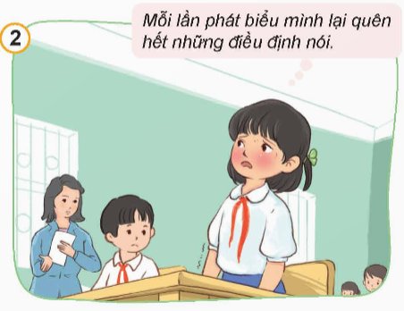
Bạn nữ hay bị mất bình tĩnh và quên hết những điều định nói mỗi khi phát biểu trước lớp.

Slide 14
Bạn nữ bị các bạn hiểu lầm, nói những điều không hay về bản thân.

Slide 15
Bạn nữ gặp khó khăn trong việc học tập, sắp tới có bài kiểm tra cuối kì mà bạn lại bị ốm.

Slide 16
Bạn nam gặp khó khăn trong cuộc sống, bố mẹ bạn đi làm ăn xa trong khi ông bà của bạn lại bị ốm, bạn phải làm rất nhiều việc nhà

Slide 17
Kể thêm những khó khăn khác trong học tập và cuộc sống mà em biết.

Slide 18


Ngoài ra, chúng ta còn có thể gặp phải
những khó khăn khác như:
Gặp khó khăn trong việc hiểu bài giảng
Dễ bị xao nhãng, trì hoãn công việc
Khả năng tập trung ngắn hạn
Phạm lỗi do bất cẩn
Chịu áp lực từ gia đình
Thay đổi môi trường sống
Có nhiều thứ để học nhưng lại có quá ít thời gian.

Slide 19

Bất cứ ai trong cuộc đời đều gặp phải những khó khăn cần phải vượt qua. Lứa tuổi HS chúng ta cũng có những khó khăn của mình. Việc nhận ra những khó khăn sẽ giúp chúng ta có nghị lực và biết cách vượt qua.

Slide 20
Hoạt động 2: Tìm hiểu biểu hiện và ý nghĩa của việc biết vượt qua khó khăn trong học tập và cuộc sống

Slide 21
Đọc câu chuyện dưới đây và trả lời câu hỏi:
Chăm ngoan, học giỏi
Bạn Hoàng Thu Huế, học sinh lớp 5, trường Tiểu học Hợp Thành (thành phố Lào Cai) có hoàn cảnh gia đình rất đáng thương. Bố mất sớm, mẹ bỏ đi từ khi bạn còn rất nhỏ. Huế lớn lên trong tình yêu thương, đùm bọc của ông bà ngoại.
Điều kiện gia đình rất khó khăn, ông bà thì yếu, đau ốm luôn nên cuộc sống càng thêm cực nhọc. Khi được hỏi khó khăn thế bạn có nghĩ đến chuyện phải nghỉ học không, Huế nói:
- Càng khó khăn, em càng phải học thật giỏi để mong sau này thoát khỏi cảnh nghèo đói.
Nhà xa nên hàng ngày, cứ 5 giờ sáng là Huế đã thức dậy để đi bộ đến trường. Cuộc sống vất vả là vậy nhưng Huế luôn cố gắng tự rèn luyện, trong lớp chăm chú nghe thầy, cô giáo giảng bài. Về nhà, sau khi giúp đỡ ông bà làm các việc nhà như quét nhà, nấu cơm, nấu cám cho lợn ăn, bạn luôn cần mẫn tự học.
Thương ông bà và không để phụ lòng thầy, cô giáo và những người từng giúp đỡ mình, Huế càng quyết tâm học. Không chỉ học giỏi, bạn còn hát rất hay, là hạt nhân trong đội văn nghệ của nhà trường, lớp phó phụ trách văn thể. Nhờ những cố gắng của mình, trong 4 năm liên tục, Huế luôn đạt danh hiệu “Học sinh Giỏi”.
(Theo Truyện đọc Đạo đức 4, NXB Đại học Quốc gia Hà Nội, 2014)

Slide 22

Bạn Huế đã vượt qua khó khăn như thế nào? Việc biết vượt qua khó khăn đó đã đem lại điều gì cho bạn?
Nêu cảm nghĩ của em về tấm gương vượt khó của Huế.
Theo em, vì sao chúng ta cần biết vượt qua khó khăn trong học tập và cuộc sống?

Slide 23
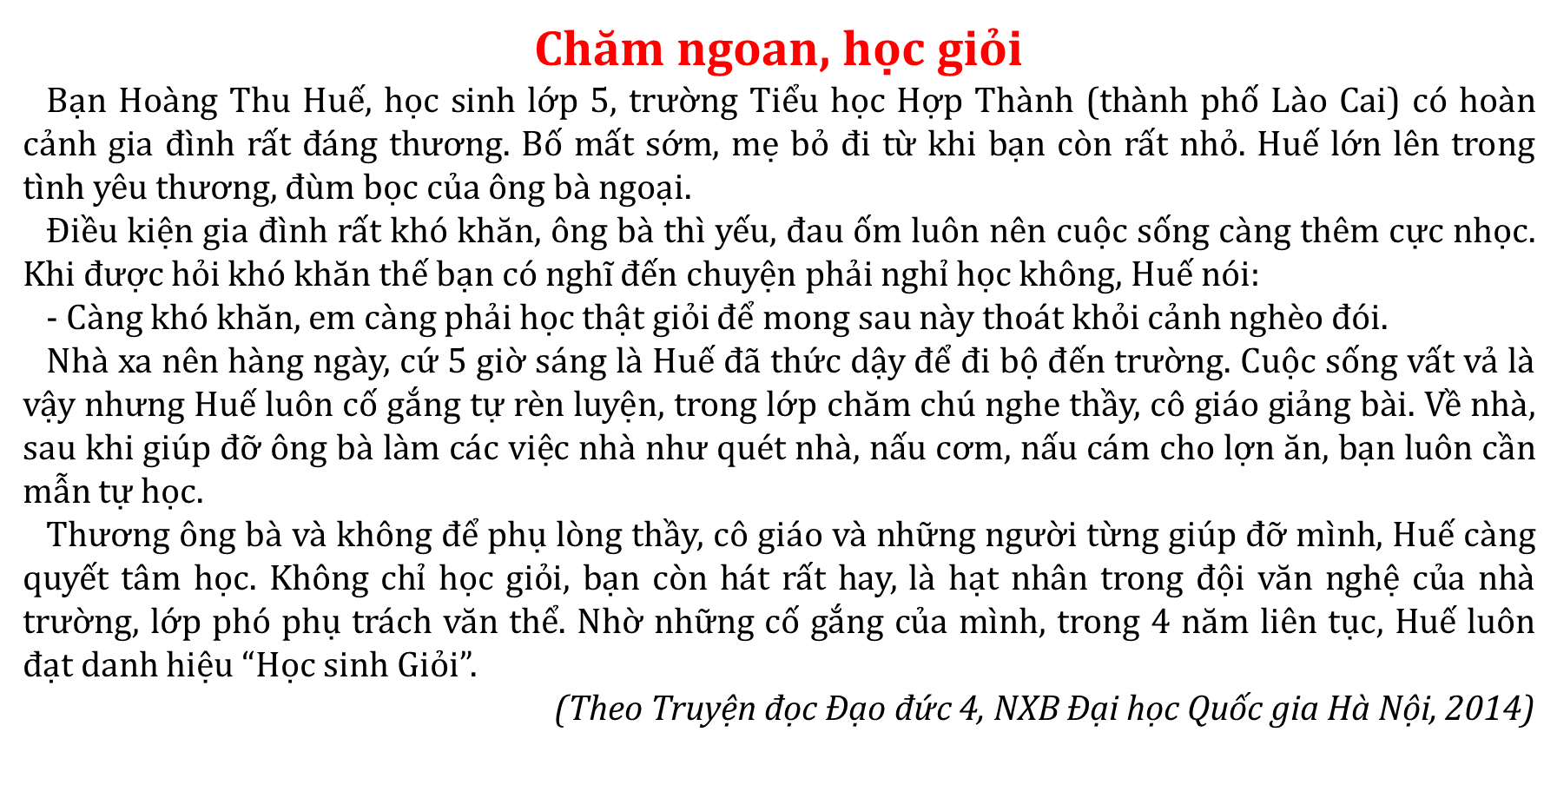
Bạn Huế đã vượt qua khó khăn như thế nào? Việc biết vượt qua khó khăn đó đã đem lại điều gì cho bạn?
Bạn Huế gặp nhiều khó khăn cả trong học tập và cuộc sống như:
Không được sống với bố mẹ, bạn sống cùng ông bà trong khi ông bà thì hay đau ốm.
Kinh tế eo hẹp.
Hằng ngày, bạn phải dành thời gian làm nhiều việc nhà để giúp đỡ ông bà như quét nhà, nấu cơm, nấu cám cho lợn.
Bên cạnh đó, để đến được trường học, bạn phải dậy rất sớm để đi bộ đến trường

Slide 24
Nêu cảm nghĩ của em về tấm gương vượt khó của Huế.
Ví dụ: Em rất khâm phục và ngưỡng mộ bạn Huế. Em sẽ noi gương bạn để trở thành một người con ngoan, trò giỏi.

Slide 25
Theo em, vì sao chúng ta cần biết vượt qua khó khăn trong học tập và cuộc sống?
Cần biết vượt qua những khó khăn trong học tập và cuộc sống vì khó khăn là điều luôn xảy ra khi sống và làm việc

Slide 26
– Khó khăn luôn xuất hiện trong học tập và cuộc sống của mỗi người. Để thành công, mỗi người cần phải đối diện với nó và tìm cách vượt qua.
– Vượt qua khó khăn giúp con người rèn luyện được những phẩm chất và kĩ năng quý báu như siêng năng, kiên trì, giao tiếp, hợp tác, kiên định mục tiêu,..

Slide 27

Không có việc gì khó
Chỉ sợ lòng không bền
Đào núi và lấp biển
Quyết chí ắt làm nên.
(Hồ Chí Minh
Chia sẻ ý nghĩa của thông điệp

Slide 28
Ý nghĩa: Mọi điều dù có khó khăn đến đâu đều có thể hoàn thành chỉ cần con người ta có ý chí quyết tâm vượt qua nó.

Slide 29


Slide 30


Slide 31
Câu chuyện khuyên chúng ta điều gì?
Câu chuyện khuyên chúng ta phải biết kiên nhẫn, bền bỉ, kiên nhẫn trong công việc mới đem lại thành công.

Slide 32


